Slide 1
Manual de usuario – Trabajo de promoción 1

Slide 2
Carga de datos
En el archivo entradas.txt se guardan todas las entradas o símbolos del alfabeto separados por un punto y coma.
En el archivo estados.txt se guardan los estados del autómata también separados por un punto y coma, junto con si son aceptadores o no (1 ó 0); cada estado ocupa un renglón del archivo; ejemplo de un renglón del archivo: s0;0; (indica que el estado s0 no es aceptador). El estado del primer renglón del archivo va a ser considerado como el estado inicial.
En el archivo transiciones.txt se guardan todas las transiciones del autómata, cada transición ocupa un renglón del archivo y se guarda el estado desde, seguido del símbolo o entrada que se lee en ese estado, seguido del estado de llegada al leer esa entrada; ejemplo de una transición en el archivo: s0;a;s1; (indica que, si estando en el estado s0 viene una a, entonces se transiciona hacia el estado s1).

Slide 3
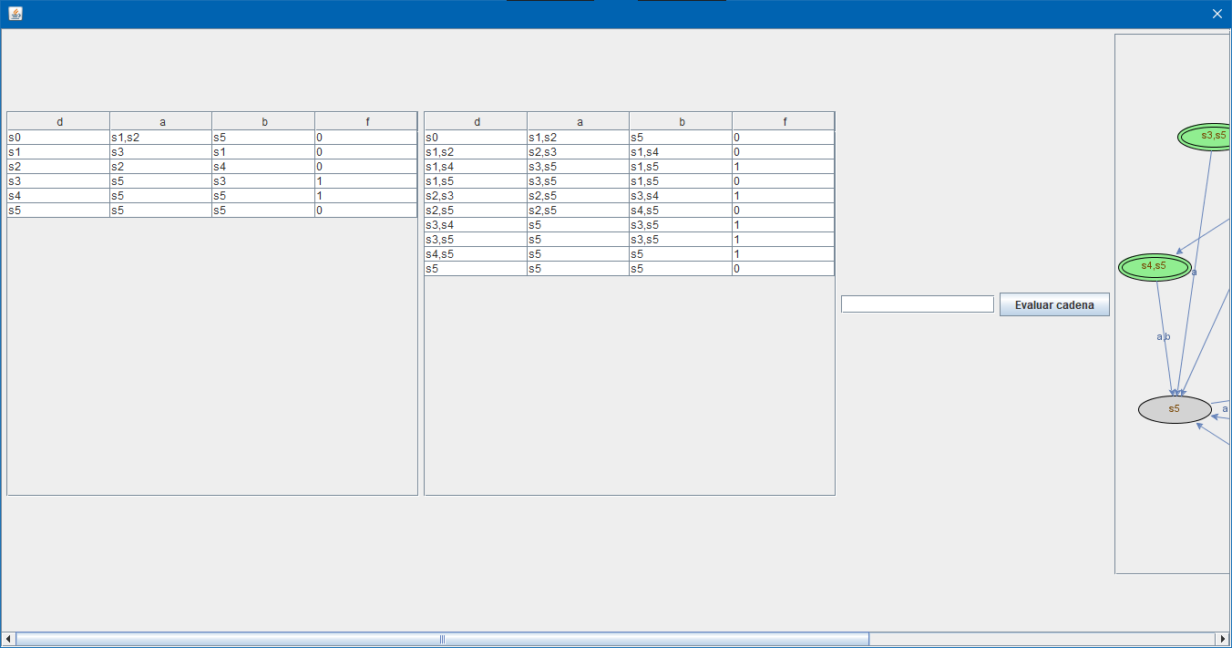
Vista 1

Slide 4
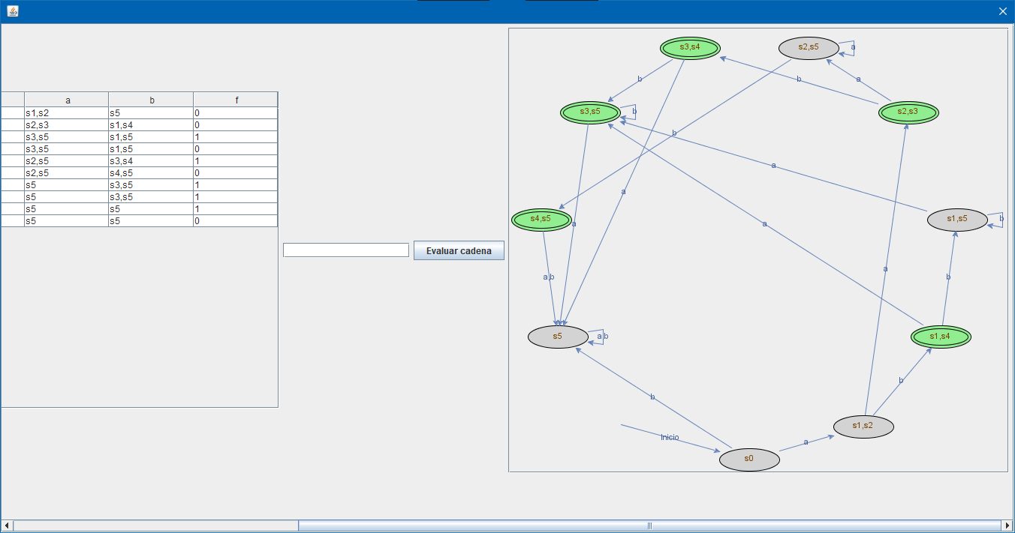
Vista 1

Slide 5
Vista 1
En la primera imagen se muestran dos tablas, la primera que está más a la izquierda es el autómata no determinista que leyó de los archivos mencionados anteriormente.
La segunda tabla es el autómata transformado en determinista, con los estados inalcanzables eliminados.
Luego se muestra un campo para ingresar texto junto con un botón para evaluar las cadenas que se ingresan en dicho campo; para evaluar estas cadenas se utiliza el autómata ya transformado en determinista.
Si se desplaza más hacia la derecha se muestra también un grafo o diagrama de transiciones del autómata determinista, como se puede ver en la segunda imagen; cada elipse representa un estado, las elipses de color gris representan los estados no aceptadores, mientras que las dobles elipses de color verde representan los estados aceptadores.

Slide 6
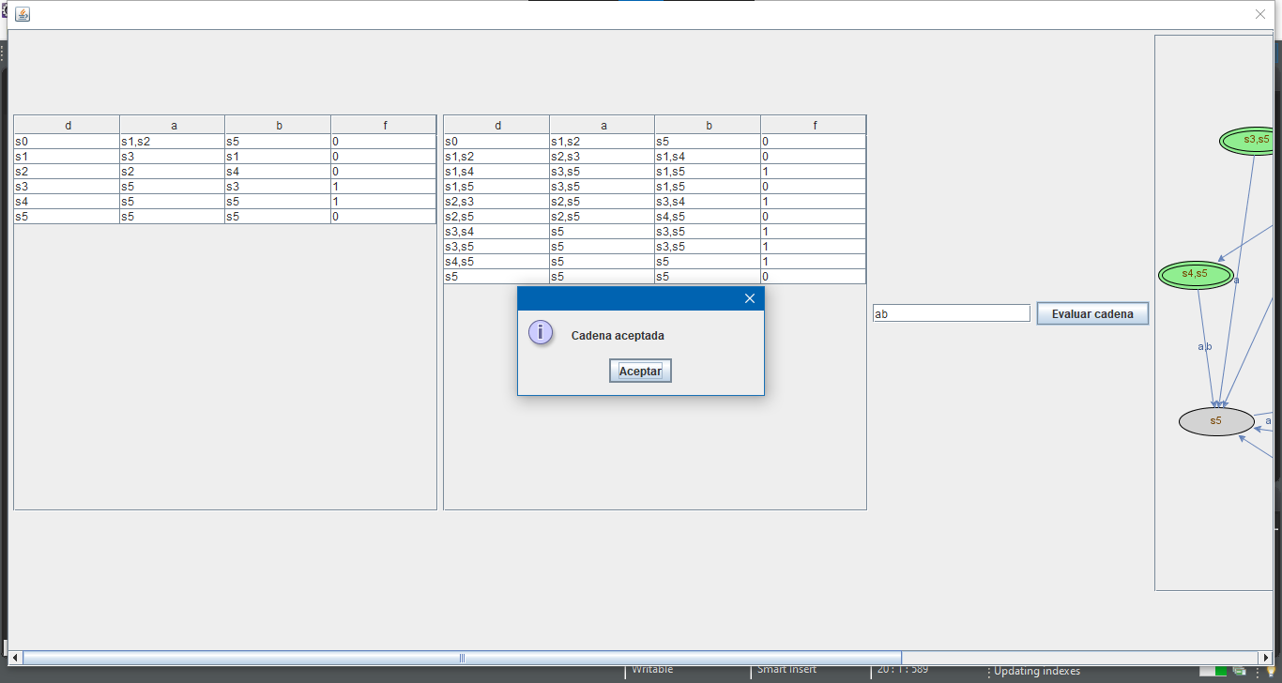
Vista 1 – Evaluar cadena
Ejemplo de cadena aceptada: ab

Slide 7
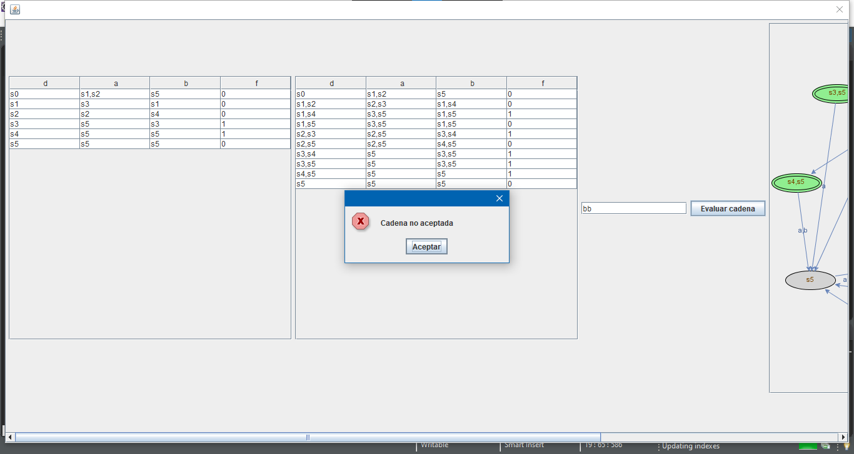
Vista 1 – Evaluar cadena
Ejemplo de cadena no aceptada: bb

Slide 8
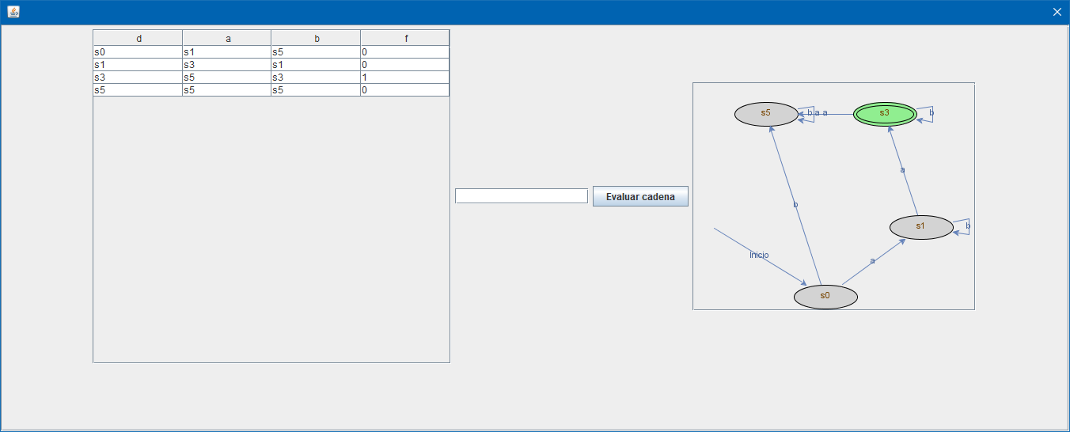
Vista 2

Slide 9
Vista 2
En la anterior imagen se eliminó la transición s0;a;s2; para que quede un autómata determinista, entonces el programa lo que hace es eliminar los estados inalcanzables (se borraron los estados s2 y s4), evaluar cadenas y mostrar el diagrama de transiciones o grafo del autómata.

